Slide 1
基于BPF的系统性能优化
西安邮电大学： 陈莉君 贺东升

Slide 2
什么是性能优化？-时间
Y=f(x)
Notes:
性能优化需要厚实的基础知识：
操作系统——操作系统管理着应用程序所需要的所有资源，例如CPU和IO，当任何一个组件出现问题，我们的分析也是基于操作系统的，例如文件系统类型，磁盘类型，磁盘raid类型都需要操作系统管理和支持。
系统编程技术——系统编程技术涉及到我们如何使用系统资源，例如对IO的操作我们可以使用buffering I/O，也可以使用Direct IO，可以采用同步的方式，也可以采用异步的方式，可以使用多进程，也可以使用多线程的方式。懂得不同编程技术的原理，有利于问题的分析。
应用程序——例如数据库组件的数据类型、引擎、索引、复制、配置参数、备份、高可用等等都可能是性能问题的元凶。

Slide 3
性能优化层次
应用层
应用程序
组件层
系统编程技术
系统层
操作系统
硬件层
硬件体系架构
Notes:
性能优化需要厚实的基础知识：
操作系统——操作系统管理着应用程序所需要的所有资源，例如CPU和IO，当任何一个组件出现问题，我们的分析也是基于操作系统的，例如文件系统类型，磁盘类型，磁盘raid类型都需要操作系统管理和支持。
系统编程技术——系统编程技术涉及到我们如何使用系统资源，例如对IO的操作我们可以使用buffering I/O，也可以使用Direct IO，可以采用同步的方式，也可以采用异步的方式，可以使用多进程，也可以使用多线程的方式。懂得不同编程技术的原理，有利于问题的分析。
应用程序——例如数据库组件的数据类型、引擎、索引、复制、配置参数、备份、高可用等等都可能是性能问题的元凶。

Slide 4
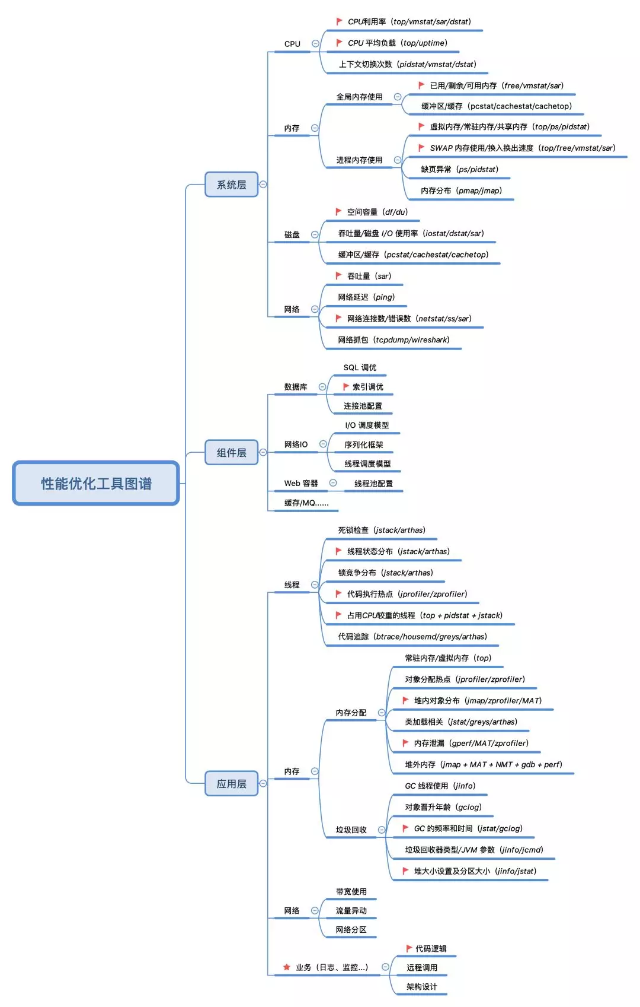
性能优化图谱

Slide 5
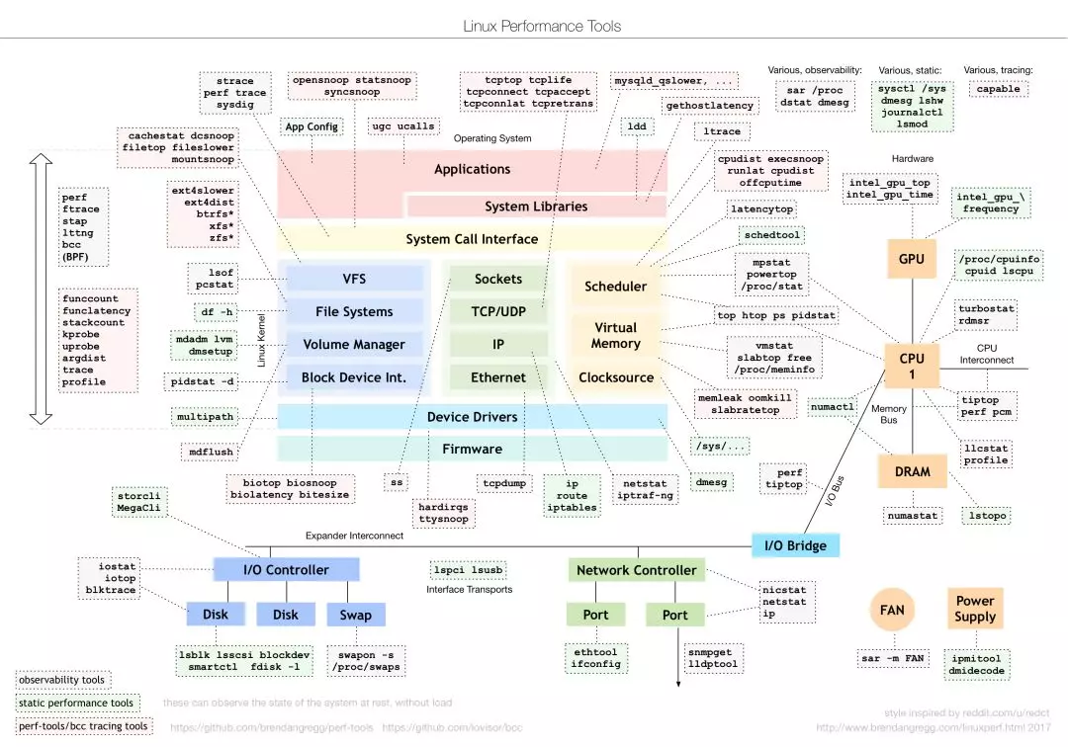
系统性能专家 Brendan Gregg性能工具全图
Notes:
，我们来看一下大名鼎鼎的「性能工具(Linux Performance Tools-full)图」，想必很多工程师都知道，它出自系统性能专家 Brendan Gregg。该图从 Linux 内核的各个子系统出发，列出了我们在对各个子系统进行性能分析时，可使用的工具，涵盖了监测、分析、调优等性能优化的方方面面。除了这张全景图之外，Brendan Gregg 还单独提供了基准测试工具(Linux Performance Benchmark Tools)图、性能监测工具(Linux Performance Observability Tools)图等，更详细的内容请参考 Brendan Gregg 的网站说明。

Slide 6
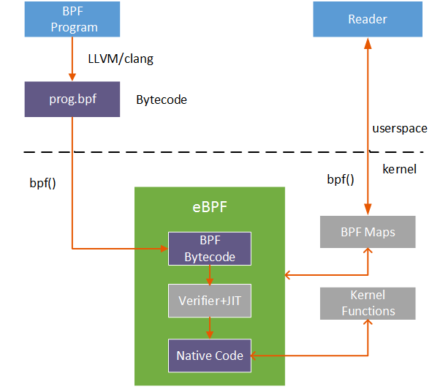
BPF -打通用户态与内核态的机制

Slide 7
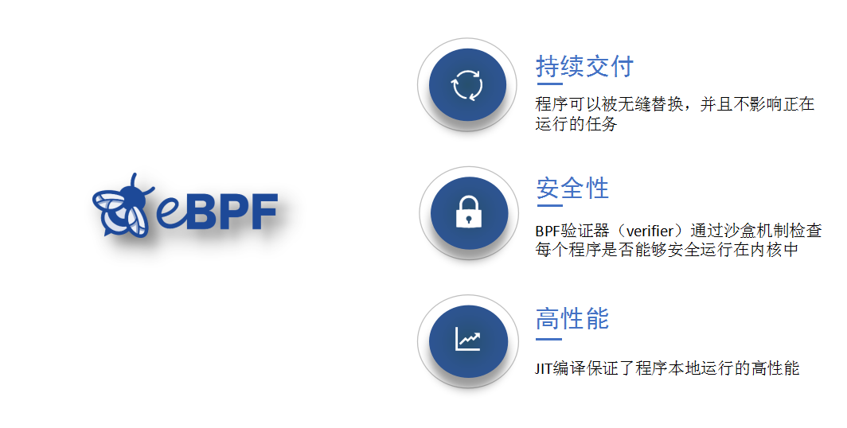
为什么用BPF技术

Slide 8
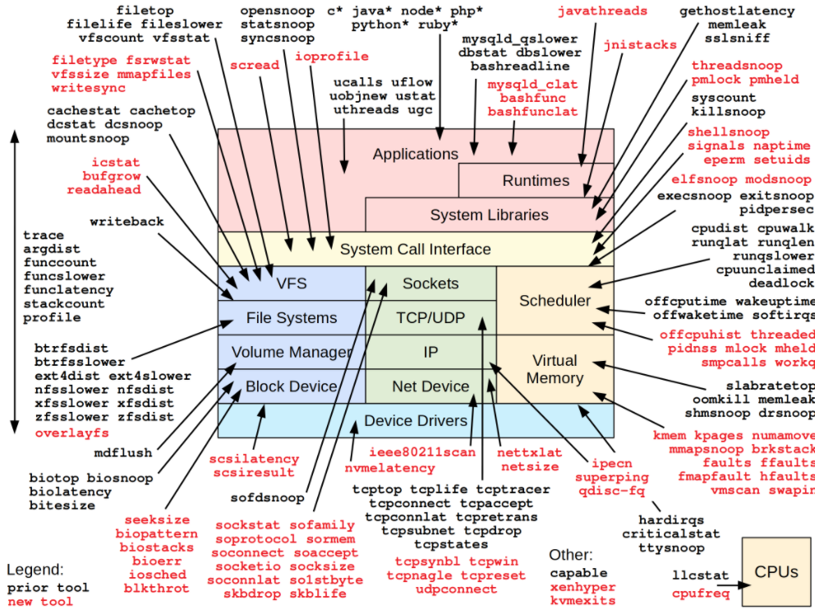
用BPF观测内核

Slide 9
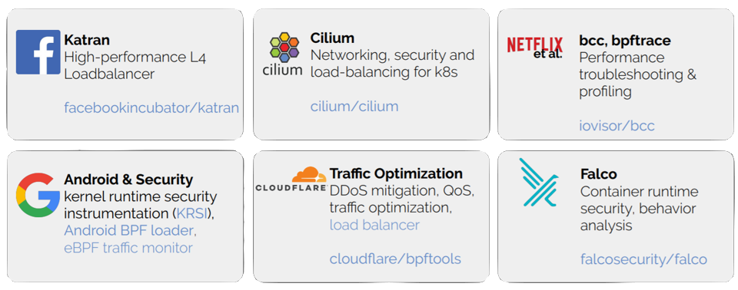
BPF相关的开源项目

Slide 10
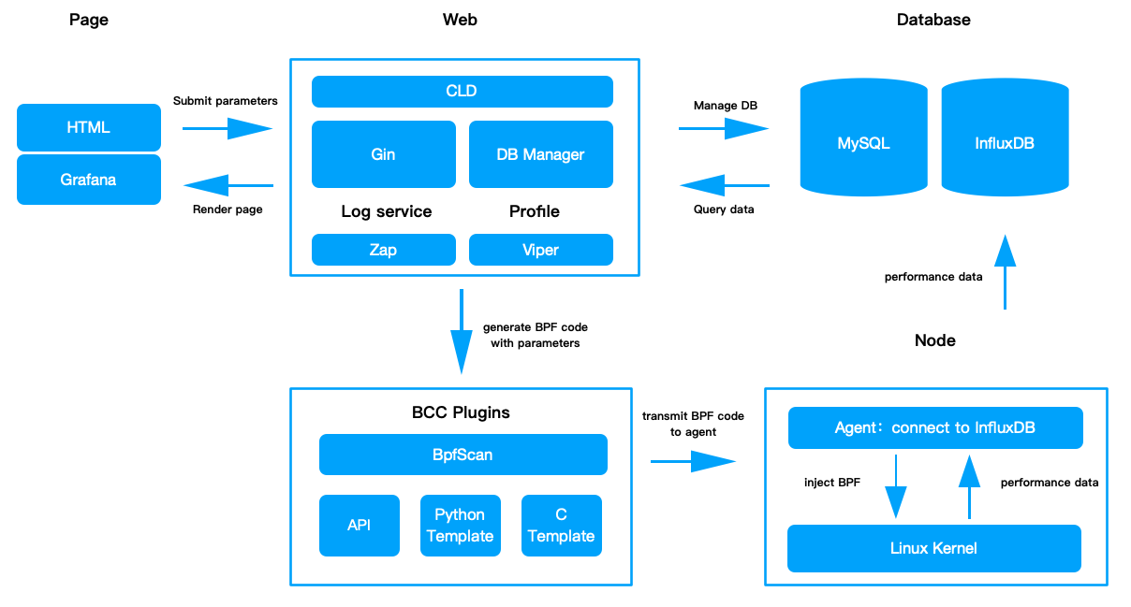
基于BPF的显微镜开源项目（LMP）
Linux显微镜，意即像用显微镜一样观察Linux内核。该项目基于Linux内核的BPF技术，把用户态编程和内核态编程打通，为性能优化，系统安全，深入调试内核打造一个可视化平台。该项目该项目参加了由软件所和OpenEuler举办的暑期2020/2021，有15个子项目。
https://github.com/linuxkerneltravel/lmp

Slide 11


Linux系统性能监控可视化工具
2020年第五届中国创新挑战赛（天津）现场赛一等奖

Slide 12
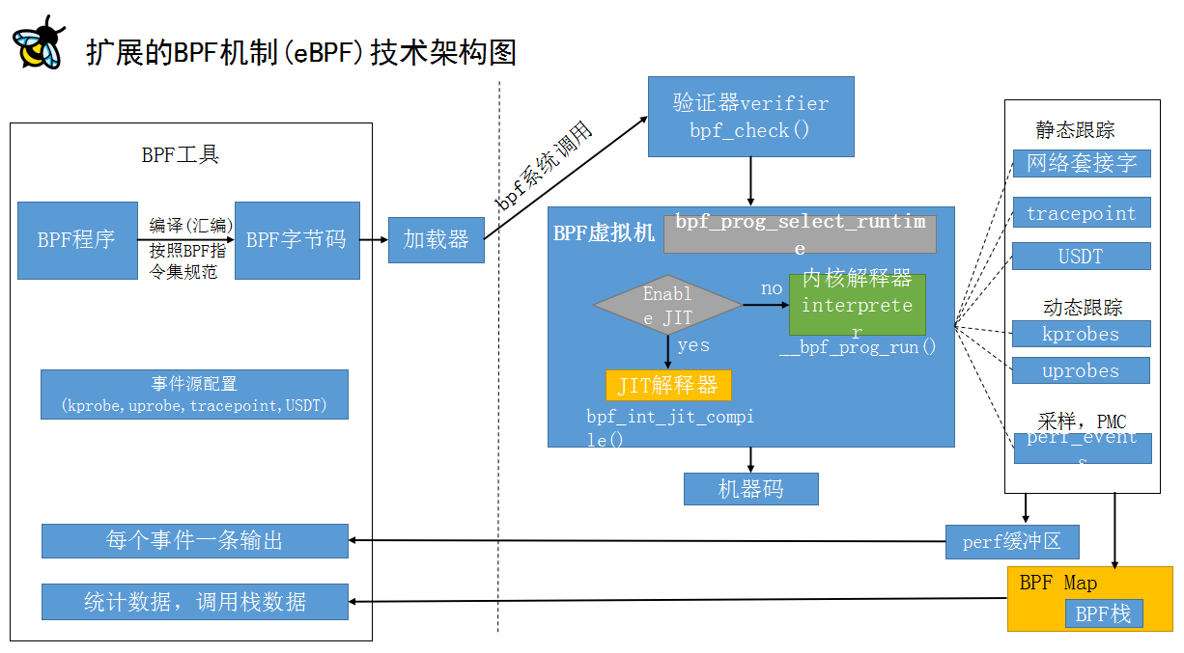
BPF技术直播

Slide 13

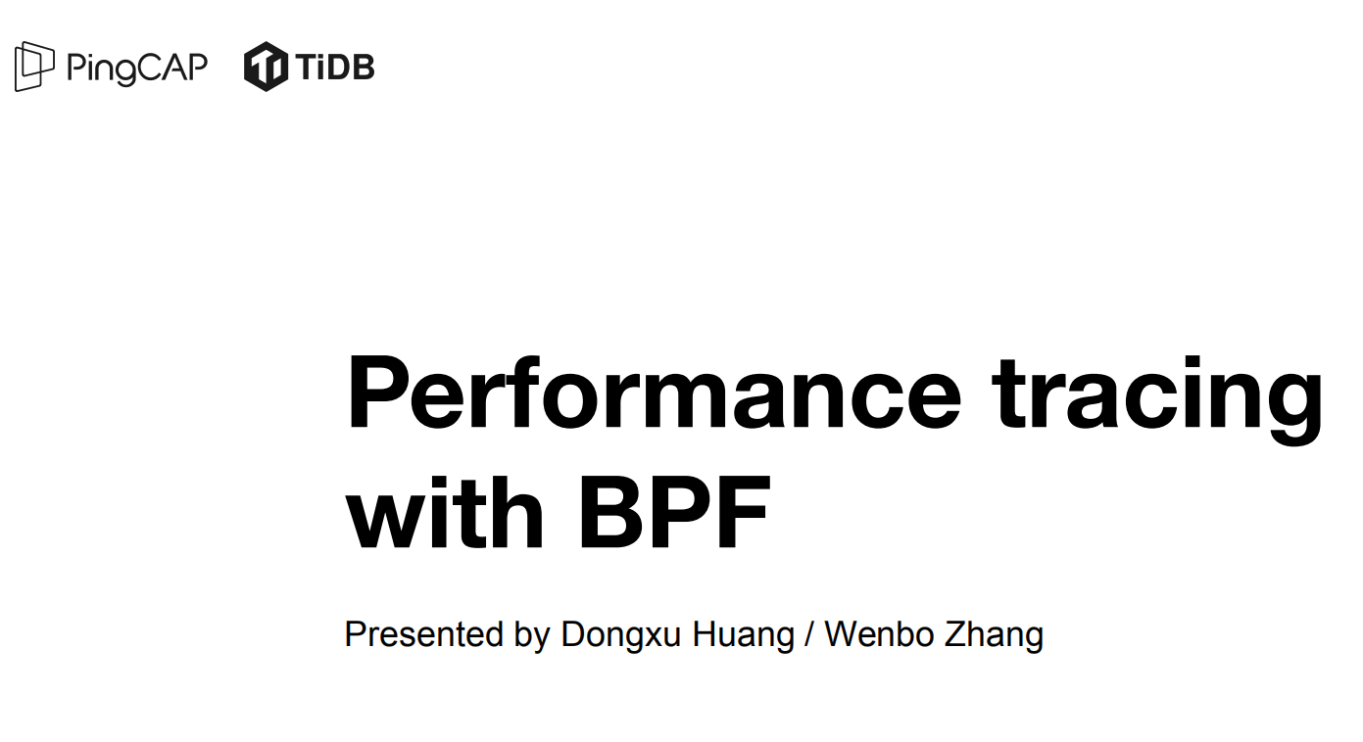
BPF技术直播

Slide 14
BPF性能观测举例
BPF Example

Slide 15
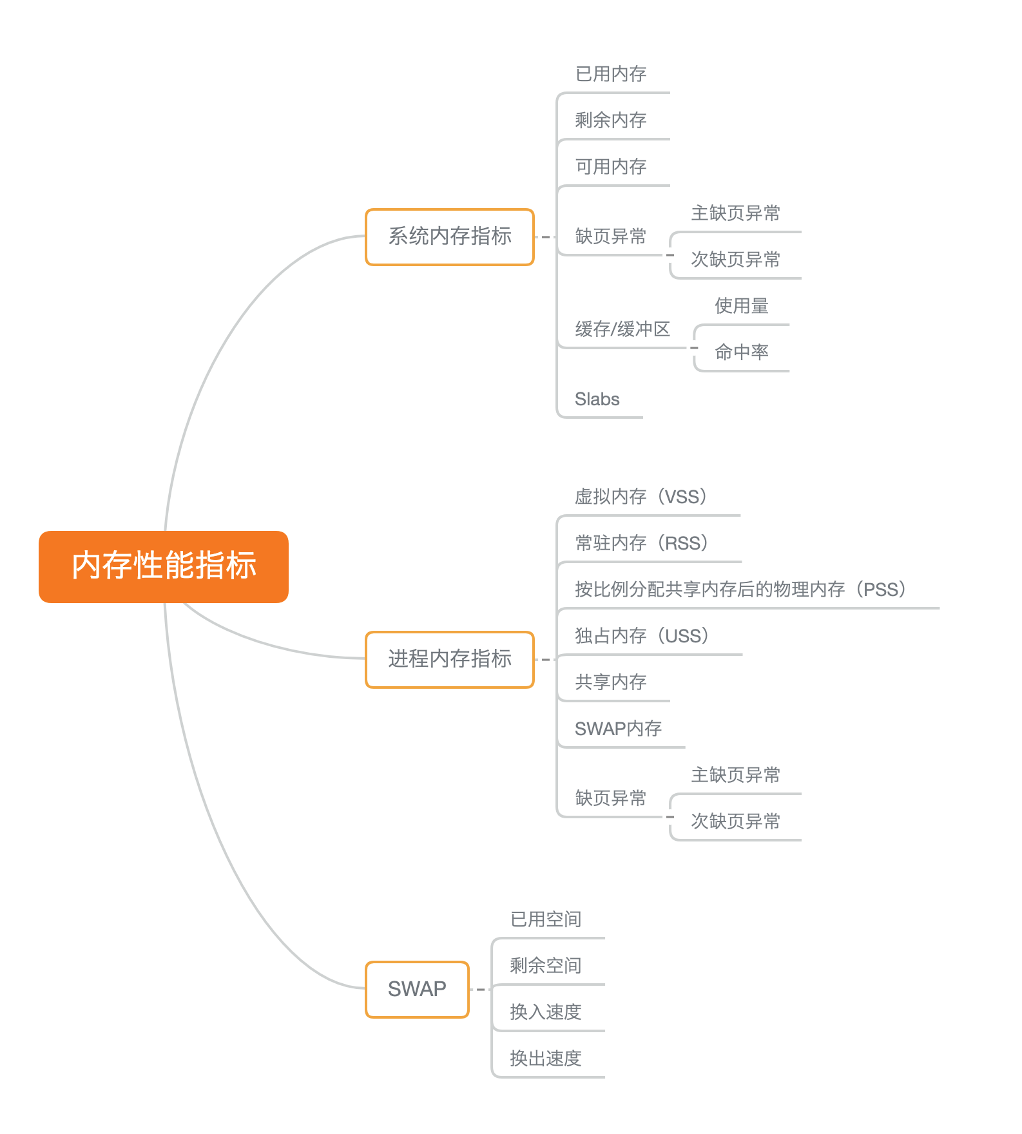
内存性能指标

Slide 16
BPF应用介绍
1.缺页异常的原理简单介绍
2.BPF的Kprobe和kretprobe类型：探测一个函数的执行时间
3.以监控NUMA Balancing为例
4.BPF程序举例
5.运行结果分析

Slide 17
缺页异常处理的逻辑意义
指令执行
缺页异常处理
指令执行
指令执行中断
指令恢复执行
缺页中断处理时间越短，指令就越快的恢复执行，应用程序的响应也就更快。
反之，如果缺页异常处理时间过长，可能导致应用程序出现卡顿现象。
另外，传统工具只能获取缺页的次数，无法计算缺页异常处理时间。而BPF程序既可以统计次数，同时可以计算处理延时。

Slide 18
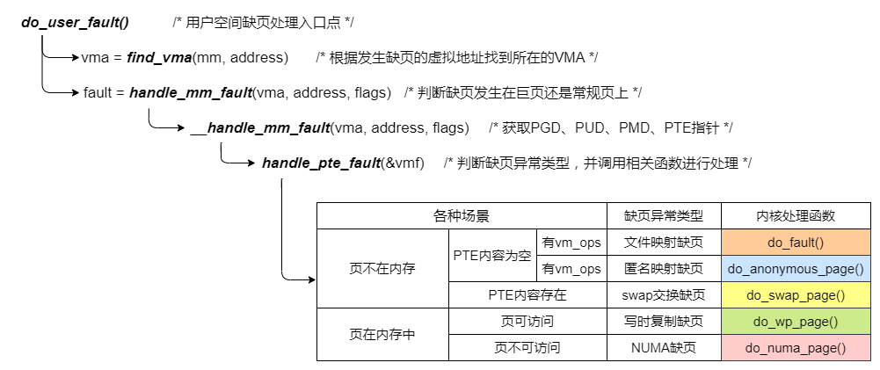
Linux内核缺页异常处理过程
可选择的eBPF监控点
Notes:
缺页异常被触发通常有两种情况，第一种是因为访问非法地址，这种情况属于不正常的缺页，内核会做安全处理。我们考虑的是第二种情况，访问的地址是合法的，但是该地址还未分配物理页框，这种情况是虚拟内存管理的一个特性，属于正常的缺页，它的处理过程如图所示。因为在用户态，进程申请的内存都是虚拟内存，此时并没有对应的物理页框，也就是要访问的数据不在内存中。当CPU访问这个虚拟地址的数据时，即load m时，就会触发缺页异常。触发缺页异常的指令会停止执行，然后进入内核的缺页异常处理程序。如果需要从外存中换入页，就会在外存中读取相应页，然后修改页表项，重新执行之前因为缺页而中断的指令。

Slide 19
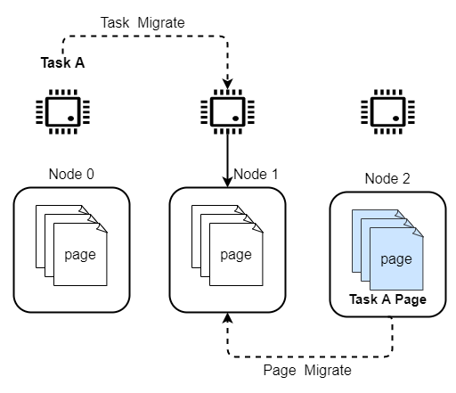
监控NUMA Balancing
NUMA Balancing原理
进程迁移
内存迁移
监控的意义
迁移内存对内存密集型程序影响较重
可通过监控迁移的次数和时间对性能影响进行量化分析

Slide 20
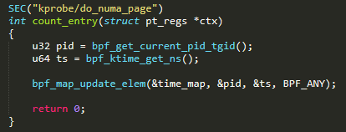
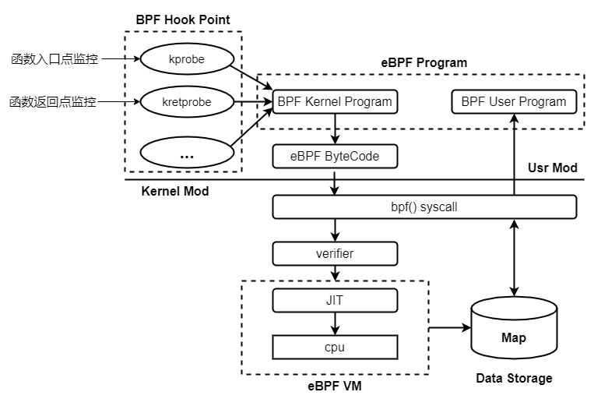
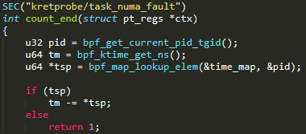
eBPF应用举例

Slide 21
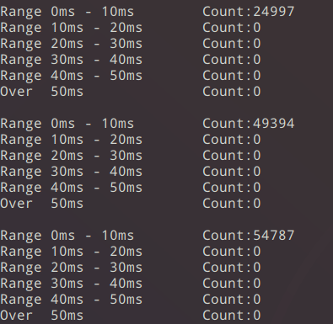
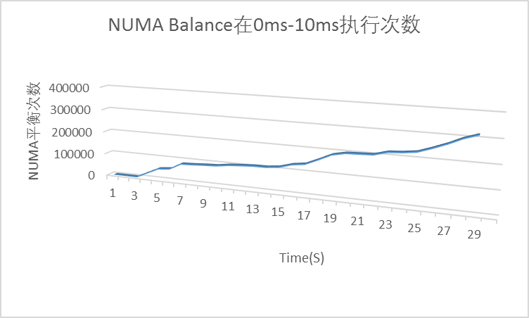
BPF监控程序运行结果
BPF程序数据输出示例

Slide 22
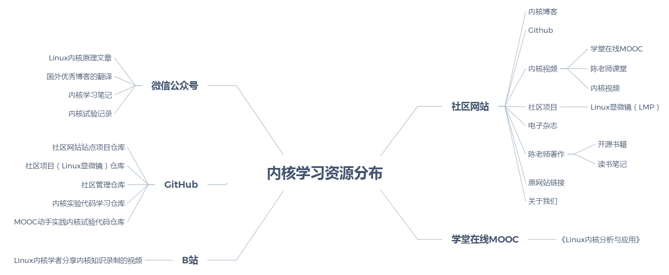
Linux内核之旅社区（http://www.kerneltravel.net/）
Linux内核补丁情景分析
暑期2021项目：http://kerneltravel.net/project/

Slide 23

总 结
全局优化
打好基础
单点发力
激活自己

Slide 24


